Slide 1

Název školy: | ZŠ a MŠ Verneřice
Autor výukového materiálu: | Lenka Lehká
Číslo projektu: | CZ.1.07/1.4.00/21.1526
Název: | VY_32_INOVACE_III.PR11
Vytvořeno: | 6. 1. 2013
Vzdělávací oblast: | Člověk a jeho svět
Vzdělávací obor: | Přírodověda
Tematický okruh: | U lidských obydlí - rostliny
Určeno pro: | 4. ročník
Anotace: | Výukový materiál seznamuje žáky s tím, jaké rostliny člověk pěstuje k svému užitku i pro potěchu.
Metodický pokyn: | Materiál je vhodný pro frontální výuku a na závěr pro práci jednotlivců, dvojic, či skupiny.
Autorem materiálu a všech jeho částí, včetně vložených fotografií, není-li uvedeno jinak, je Lenka Lehká.

Slide 2
U lidských obydlí
Rostliny

Slide 3
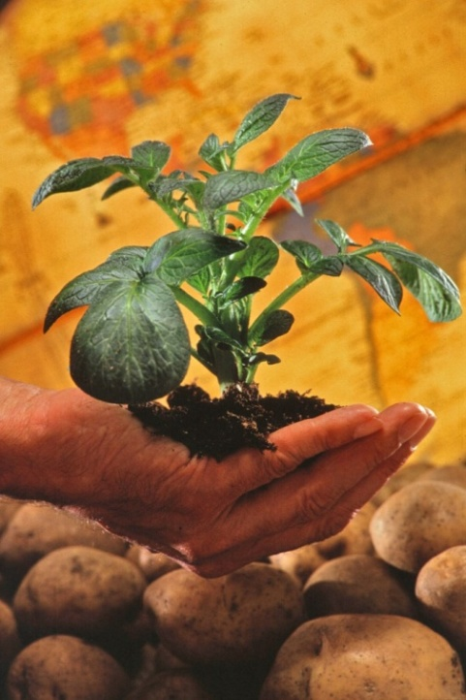
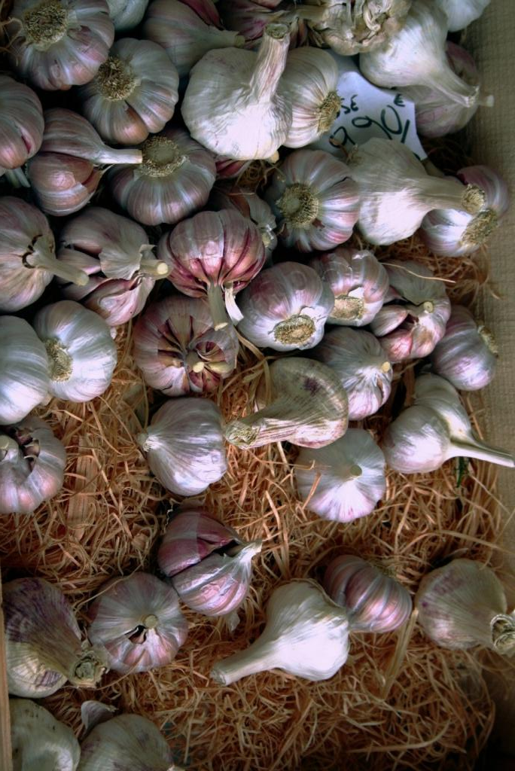
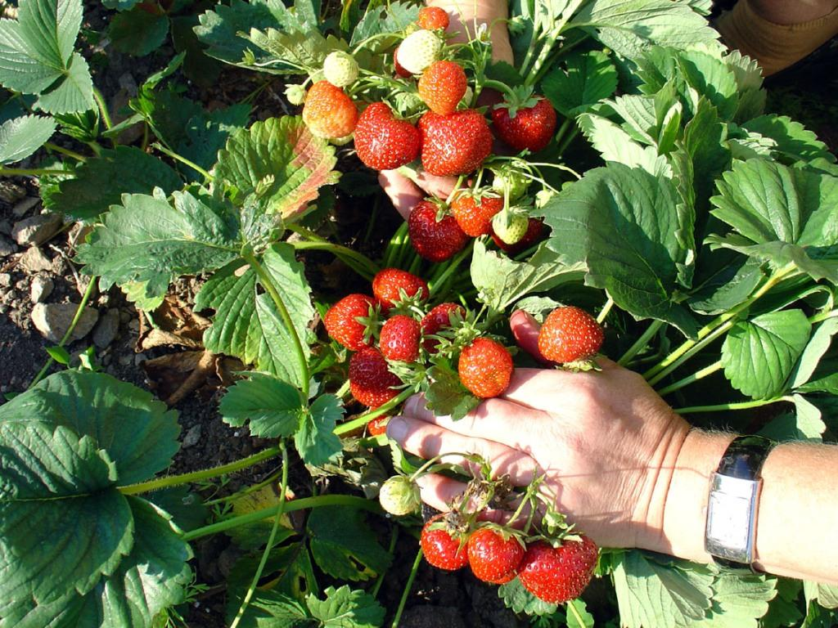
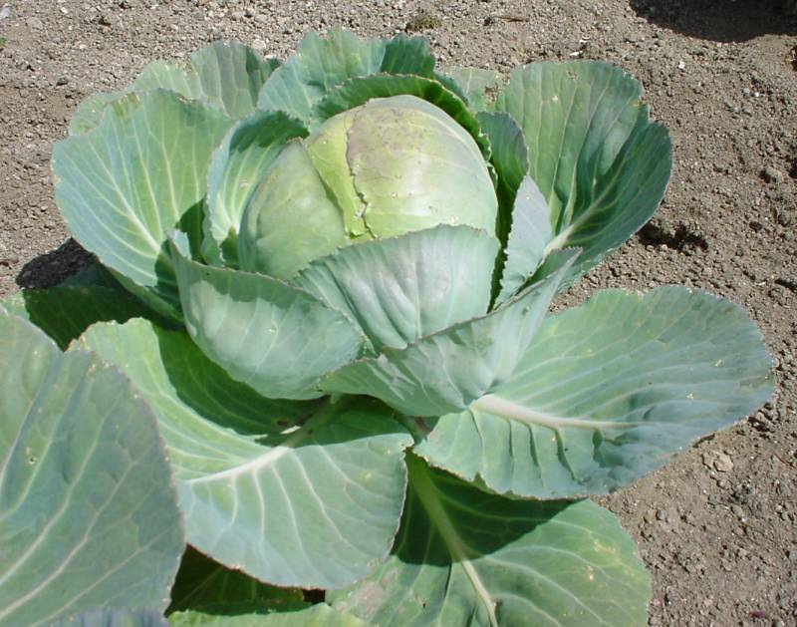
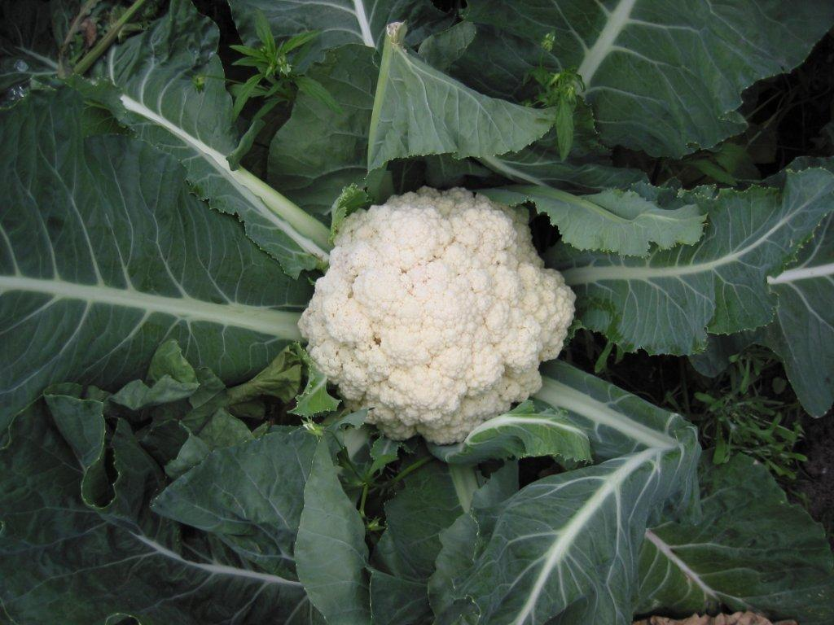
Hospodářské plodiny
Jahody
Česnek
Brambor lilek
Hlávkové zelí
Květák

Slide 4
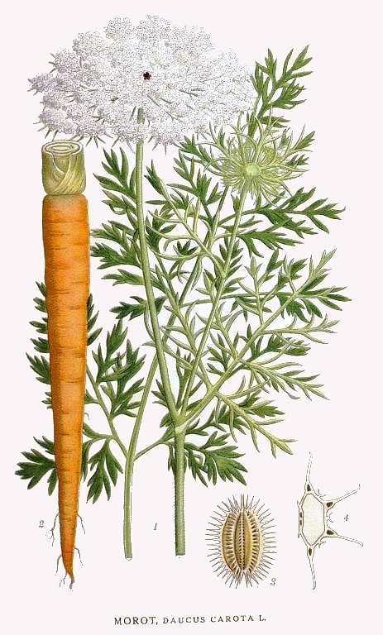
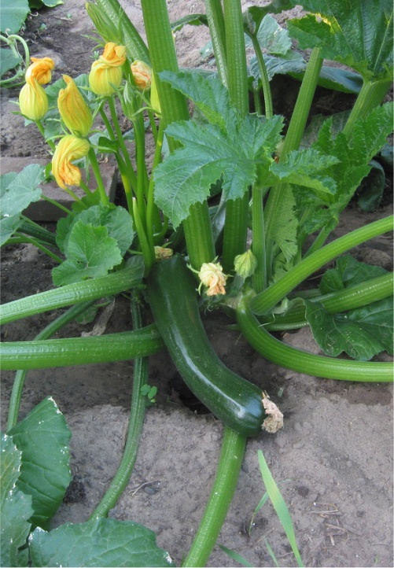
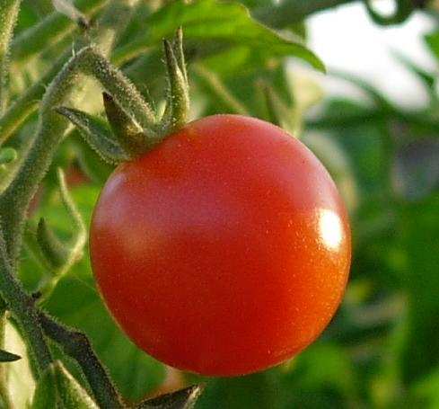
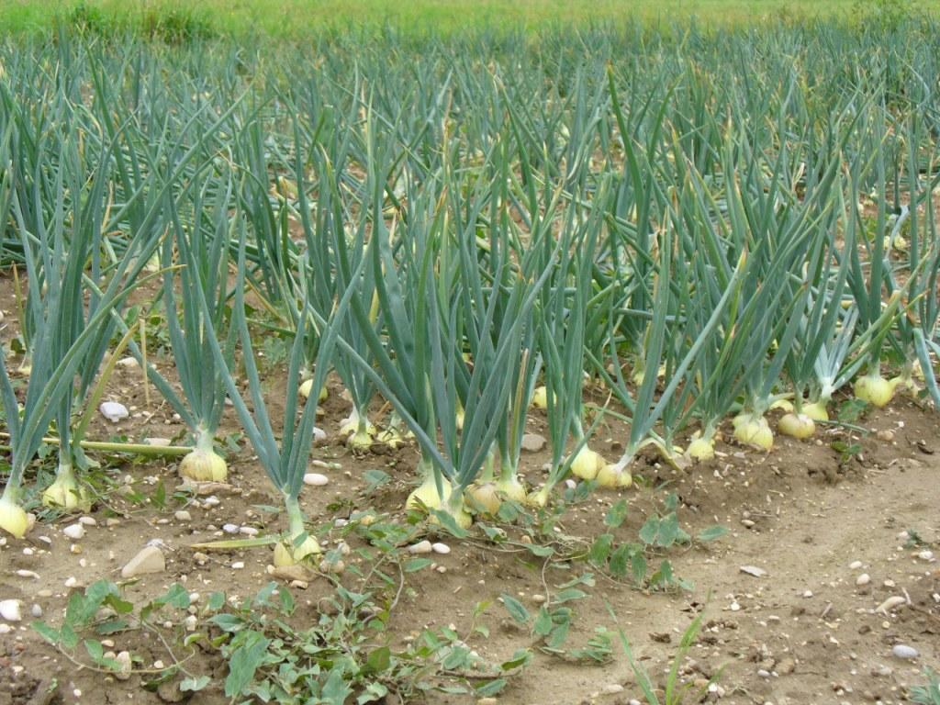
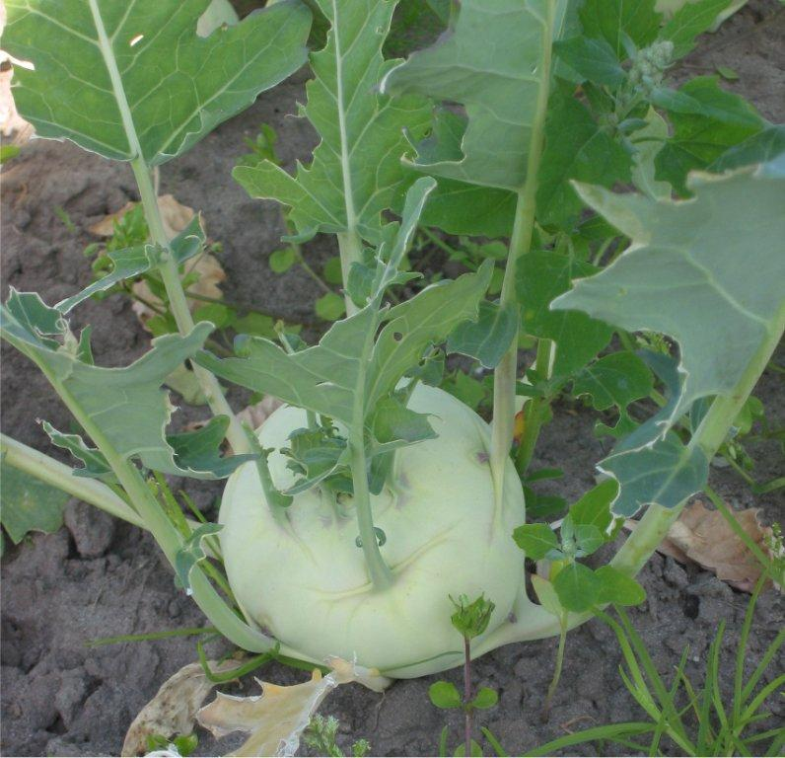
Mrkev
Cuketa
Rajče
Cibule
Kedluben

Slide 5
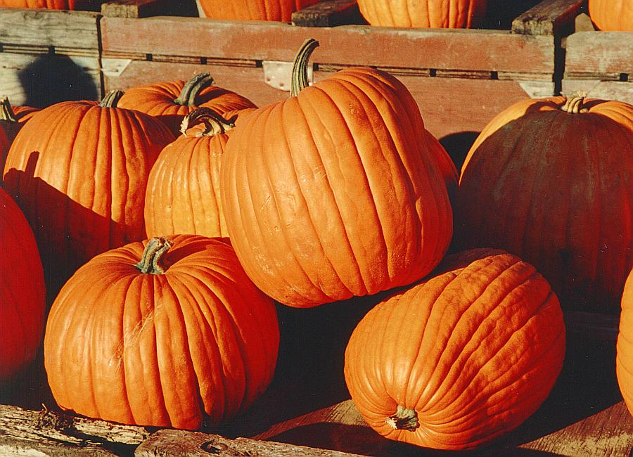
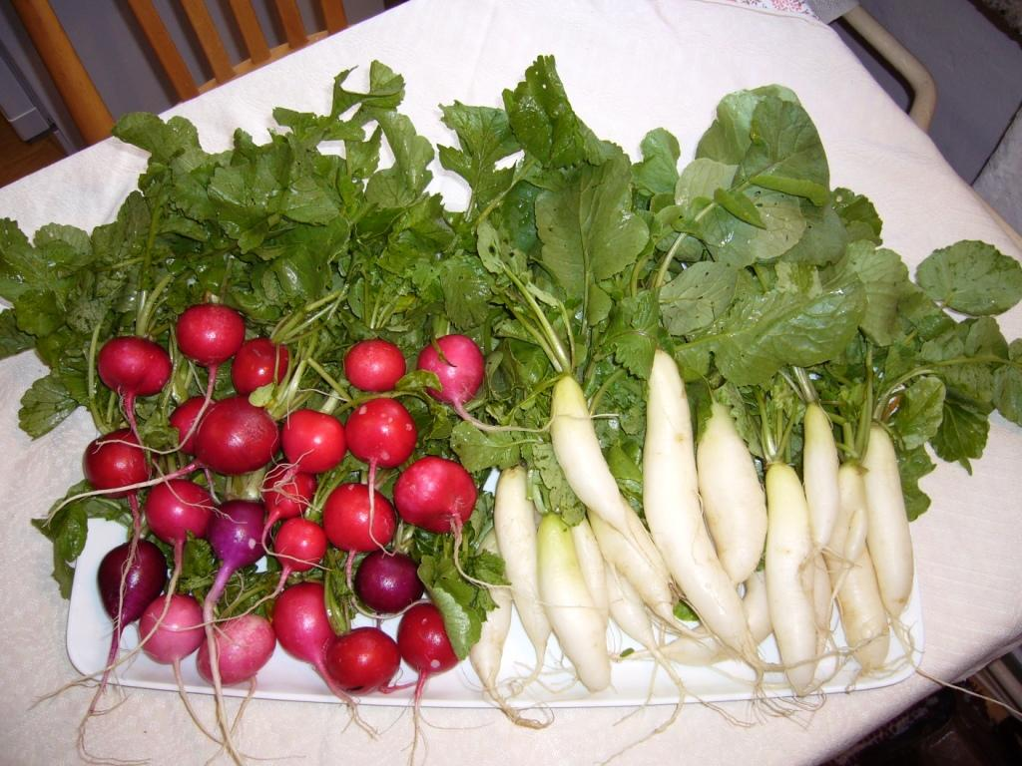
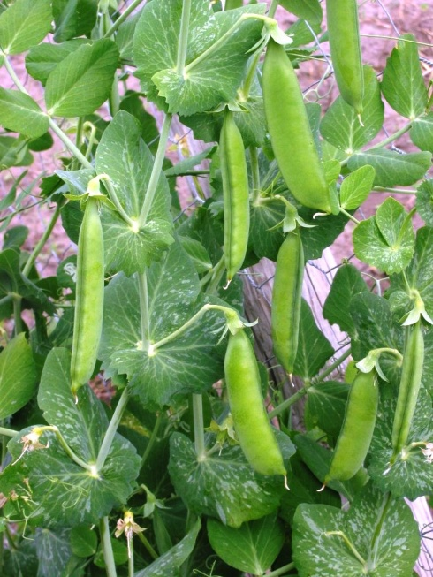
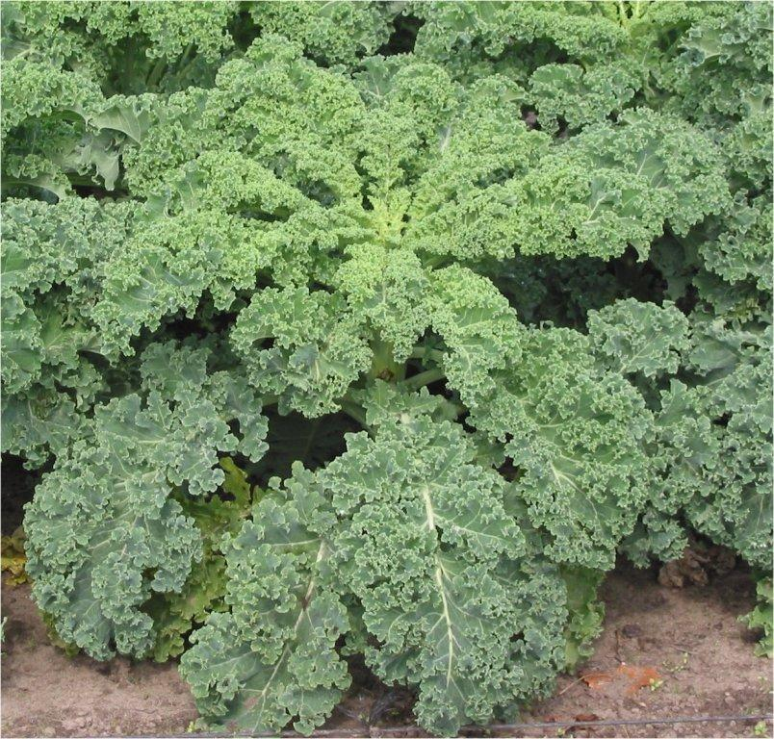
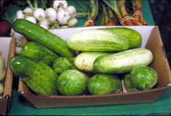
Dýně
Ředkvičky
Okurka
Kapusta kadeřávek
Hrách setý

Slide 6
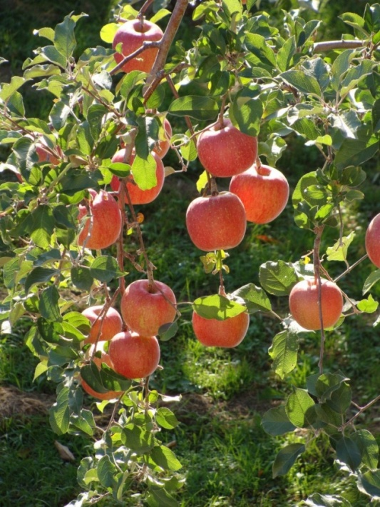
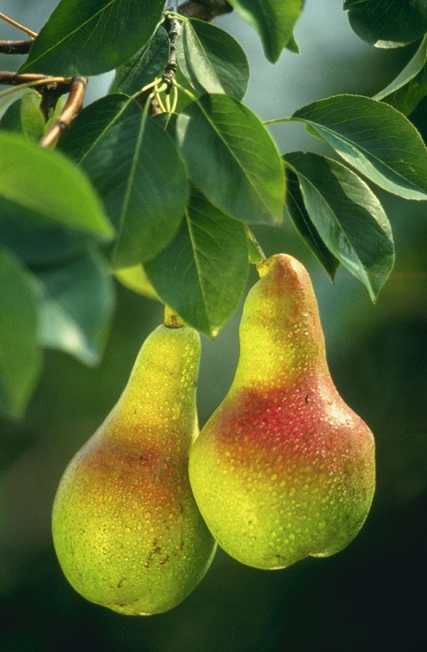
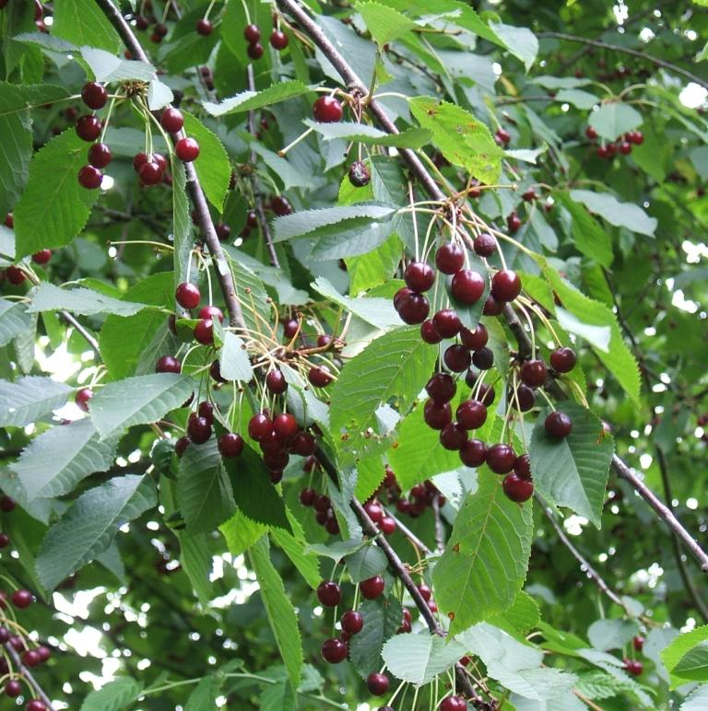
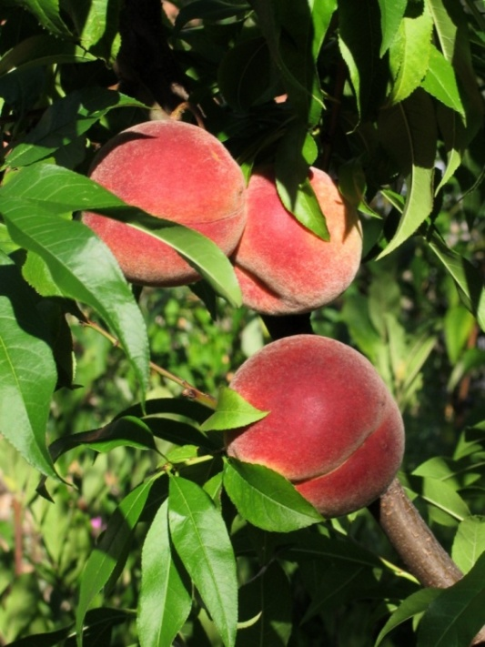
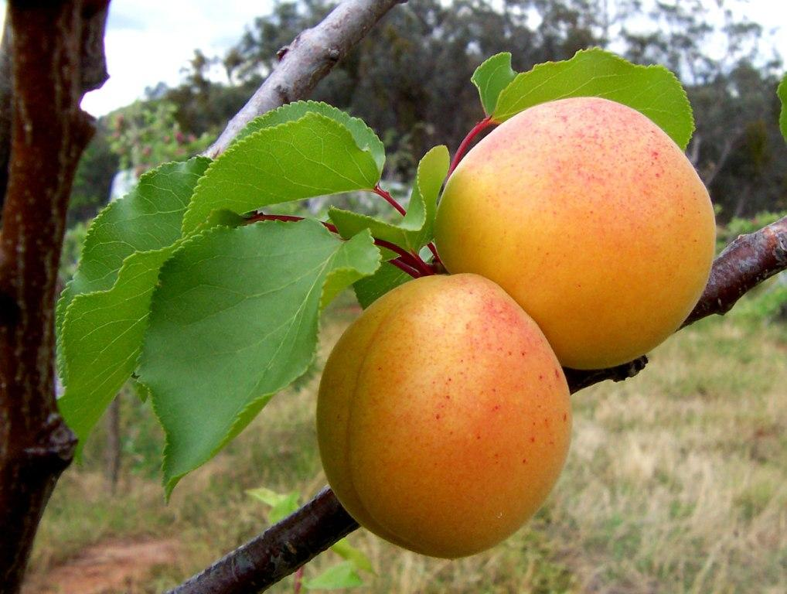
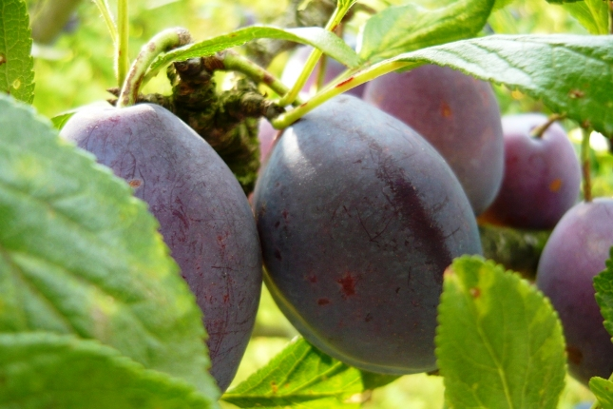
Ovocné stromy
Třešeň
Jabloň
Hrušeň
Meruňka
Slivoň švestka
Broskvoň

Slide 7
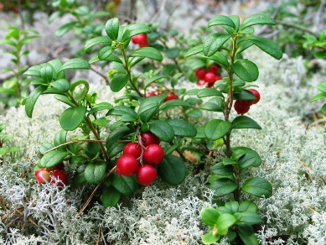
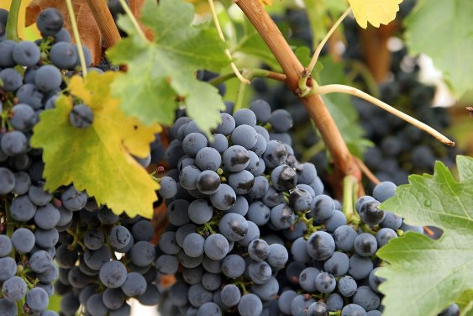
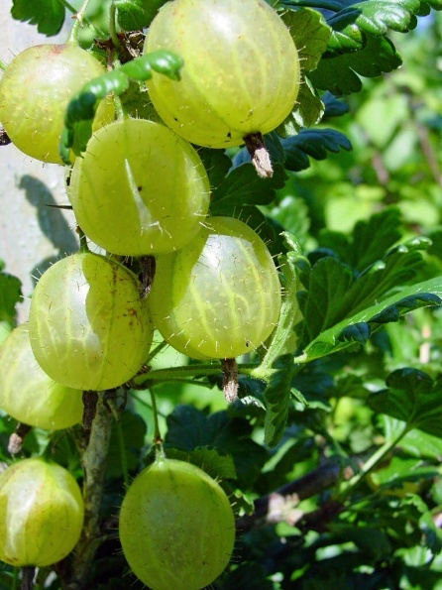
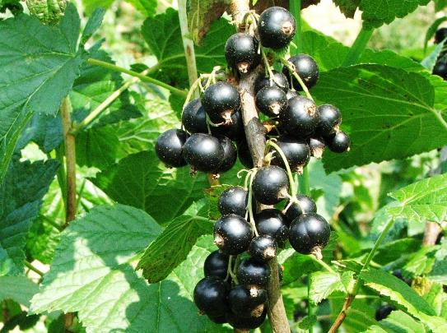
Ovocné keře
Brusinka
Vinná réva
Černý rybíz
Angrešt

Slide 8
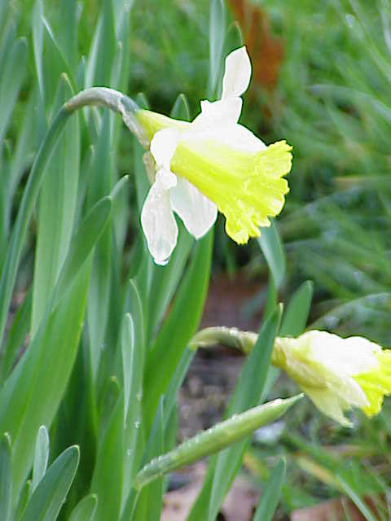
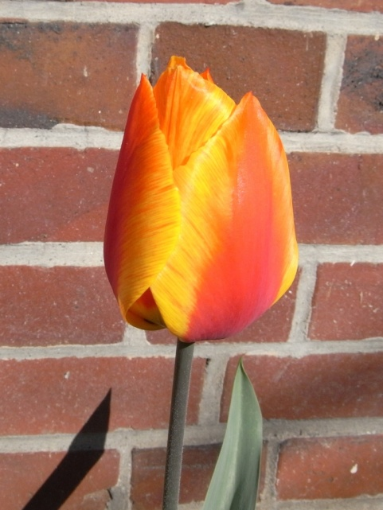
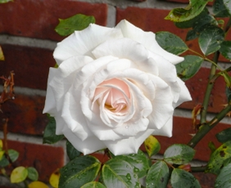
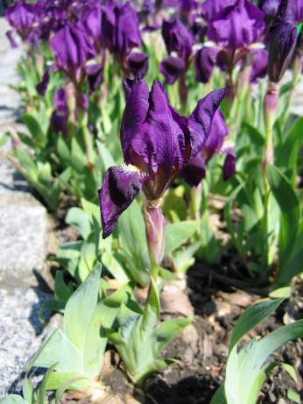
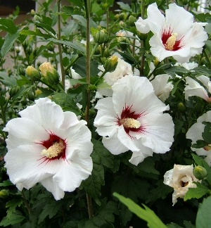
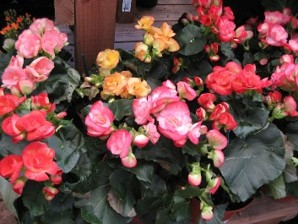
Okrasné květiny
Růže
Narcis
Tulipán
Begónie
Kosatec
Ibišek

Slide 9
Otázky k opakování
Jak můžeme dělit rostliny, které pěstují lidé?
Jmenuj některé hospodářské plodiny.
Jmenuj některé ovocné stromy.
Znáš nějaké ovocné keře?
Které rostliny pěstují lidé pro potěchu?

Slide 10
Otázky k opakování - řešení
Jak můžeme dělit rostliny, které pěstují lidé?
Hospodářské plodiny, ovocné stromy a keře, okrasné rostliny.
Jmenuj některé hospodářské plodiny.
Brambory, okurky, hrách, cuketa, kedluben, kapusta,cibule, česnek…
Jmenuj některé ovocné stromy.
Jabloň, hrušeň, švestka, meruňka, broskvoň…
Znáš nějaké ovocné keře?
Angrešt, rybíz, trnka, brusinka…
Které rostliny pěstují lidé pro potěchu?
Růže, tulipán, lilie, narcis, kosatec, ibišek, kala…

Slide 11
Použité zdroje:
Brambor lilek: http://upload.wikimedia.org/wikipedia/commons/1/12/Potato_plant.jpg
Jahody: http://upload.wikimedia.org/wikipedia/commons/c/ca/Reife_Erdbeeren.jpg
Hlávkové zelí: http://upload.wikimedia.org/wikipedia/commons/c/c9/Brassica_oleracea2.jpg
Květák: http://upload.wikimedia.org/wikipedia/commons/0/08/Bloemkool.jpg
Kedluben: http://upload.wikimedia.org/wikipedia/commons/6/6f/Koolrabi_%28Brassica_oleracea_convar._acephala_alef._var._gongylodes%29.jpg
Kapusta kadeřávek: http://upload.wikimedia.org/wikipedia/commons/2/20/Boerenkool.jpg
Cibule: http://upload.wikimedia.org/wikipedia/commons/3/39/Field_with_onions.jpg
Mrkev: http://upload.wikimedia.org/wikipedia/commons/9/9f/Daucus_Carota.jpg
Česnek: http://upload.wikimedia.org/wikipedia/commons/1/14/Knoblauch_Allium_sativum_in_a_store.JPG
Ředkvičky: http://upload.wikimedia.org/wikipedia/commons/3/32/Red_and_white_variety_of_redish.jpg
Okurka: http://upload.wikimedia.org/wikipedia/commons/d/d6/Cucumis_sativus1.jpg
Rajče: http://upload.wikimedia.org/wikipedia/commons/7/74/Fruit3.JPG
Dýně: http://upload.wikimedia.org/wikipedia/commons/9/99/Pumpkins.jpg
Hrách setý: http://upload.wikimedia.org/wikipedia/commons/b/bc/Doperwt_rijserwt_peulen_Pisum_sativum.jpg
Cuketa: http://upload.wikimedia.org/wikipedia/commons/f/fd/Courgette_plant_%27Diamant%27.jpg
Třešeň: http://upload.wikimedia.org/wikipedia/commons/4/49/Prunus_avium_fruit.jpg
Hrušeň: http://upload.wikimedia.org/wikipedia/commons/c/cf/Pears.jpg
Jabloň: http://upload.wikimedia.org/wikipedia/commons/c/c0/Rosaceae_Malus_pumila_Malus_pumila_Var_domestica_Apples_Fuji.jpg
Broskvoň:http: http://upload.wikimedia.org/wikipedia/commons/a/a4/Vineyard_peaches_de.jpg
Meruňka: http://upload.wikimedia.org/wikipedia/commons/f/f9/Apricots.jpg
Slivoň švestka: http://upload.wikimedia.org/wikipedia/commons/0/04/Slivo%C5%88_%C5%A1vestka%2C_plum.jpg
Angrešt: http://upload.wikimedia.org/wikipedia/commons/1/1f/Stachelbeeren.jpg
Černý rybíz: http://upload.wikimedia.org/wikipedia/commons/0/05/Ribes_nigrum_a1.JPG
Vinná réva: http://upload.wikimedia.org/wikipedia/commons/e/e3/Close_up_grapes.jpg
Brusinka: http://upload.wikimedia.org/wikipedia/commons/f/f1/Vaccinium_vitis-idaea_20060824_003.jpg
Růže: http://upload.wikimedia.org/wikipedia/commons/2/24/06.2010a_white_Rosa_wp1.jpg
Narcis: http://upload.wikimedia.org/wikipedia/commons/d/de/Narcissus_pseudonarcissus0.jpg
Begónie: http://upload.wikimedia.org/wikipedia/commons/b/b2/Begonia-IMG_0089sm.jpg
Ibišek: http://upload.wikimedia.org/wikipedia/commons/a/a9/2007-07-09Hibiscus_syriacus04.jpg
Kosatec: http://upload.wikimedia.org/wikipedia/commons/8/82/Iris_pumila_01.jpg
Tulipán: http://upload.wikimedia.org/wikipedia/commons/2/23/Bild_003_tulpe_wp.jpg

